Slide 1
সবাইকে স্বাগতম

Slide 2
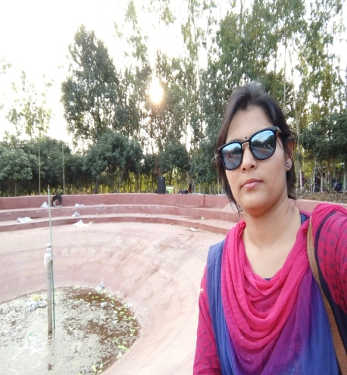
পরিচিতি
শ্রেণিঃচতুর্থ
বিষয়ঃবাংলাদেশ ও বিশ্বপরিচয়
অধ্যায়:দ্বাদশ
পাঠের শিরোনামঃআমাদের জীবনে তথ্য।
পাঠ্যাংশ: প্রতিদিন আমরা….তথ্য আদান প্রদান করতে পারি।
সময়ঃ৪৫ মিনিট
পল্লবী রায় চৌধুরী
সহকারি শিক্ষক
আমড়াখাইর ০১ স:প্রা:বিদ্যালয়
নবীগঞ্জ,হবিগঞ্জ
ইমেইল:
pallobiroychowdhury93@gmail.com

Slide 3
শিখনফল
১১.২.২ প্রযুক্তি ব্যবহারের মাধ্যমে তথ্য সংরক্ষণ করতে পারবে।
১১.২.৩ সংগৃহীত তথ্য নিজে ব্যবহার ত্রবং অন্যের সাথে বিনিময় করতে পারবে।

Slide 4
এসো আমরা একটি ভিডিও দেখি--

Slide 5
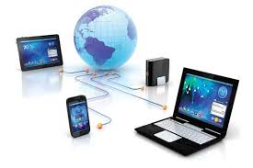
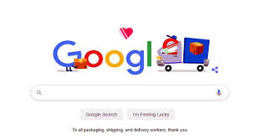
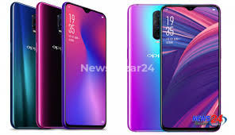
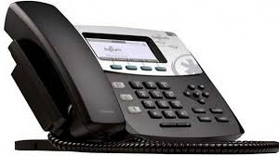
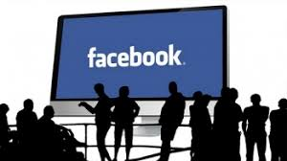
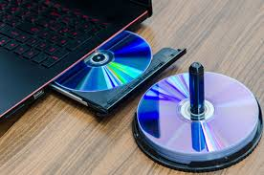
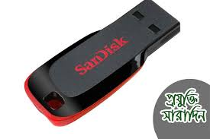
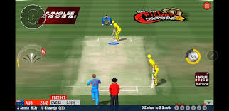
আজকের পাঠ
‘আমাদের জীবনে তথ্য’

Slide 6
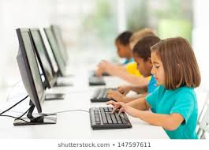
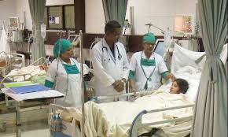
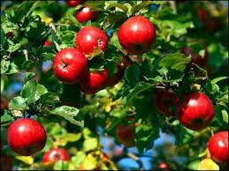
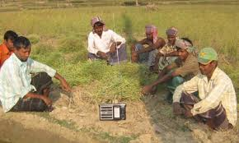
নিচের ছবি গুলো ভাল ভাবে লক্ষ্য কর--
শিক্ষাক্ষেত্রে
চিকিৎসা ক্ষেত্রে
কৃষিক্ষেত্রে
তথ্য যোগাযোগ প্রযুক্তি আমাদের জীবনকে সহজ করে দিয়েছে।
শিক্ষাক্ষেত্রে ,চিকিৎসা ক্ষেত্রে, ব্যবসা ক্ষেত্রে ও কৃষিক্ষেত্রে পরিবর্তন নিয়ে ত্রসেছে।

Slide 7
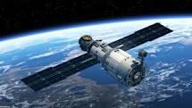
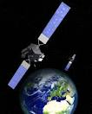
স্যাটেলাইট
পৃথিবী ব্যাপী তারহীন যোগাযোগ ব্যবস্থায় স্যাটেলাইট গুরুত্বপূর্ণ ভূমিকা পালন করছে।

Slide 8
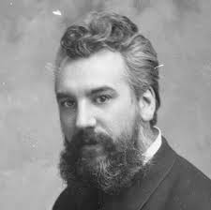
আলেকজান্ডার গ্রাহাম বেল- ১৮৭৬ সালে টেলিফোন আবিষ্কার করেন।

Slide 9
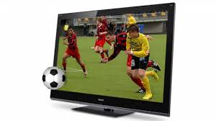
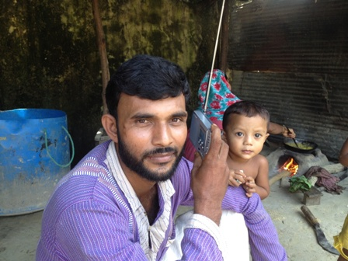
টেলিভিশনের মাধ্যমে আমরা দেশ বিদেশের বিভিন্ন ধরনের অনুষ্ঠান দেখতে পারি।
রেডিওর মাধ্যমে বিভিন্ন ধরনের সংবাদ পেয়ে থাকি।

Slide 10
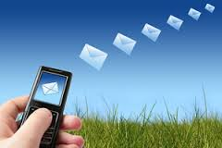
তথ্য বিনিময় প্রযুক্তি
মোবাইল ফোনের মাধ্যমে তথ্য বিনিময় করা।
ফেইসবুকের মাধ্যমে তথ্য বিনিময় করা।
টেলিফোনের মাধ্যমে তথ্য বিনিময় করা।
এসব প্রযুক্তি ব্যবহার করে আমরা ত্রকে অন্যের সাথে তথ্য বিনিময় করি।

Slide 11
তথ্য যোগাযোগ এবং আদান-প্রদানের গুরুত্বপূর্ণ মাধ্যমসমূহ।

Slide 12
তথ্য সংরক্ষণের উপকরণ সমূহ:-
গুগল ক্রোমো যাবতীয় তথ্যের ভান্ডার এবং গুগল ড্রাইভে ব্যক্তিগত তথ্য সংরক্ষন করা যায়।

Slide 13
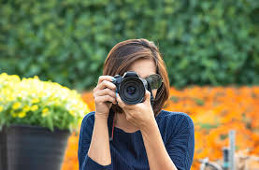
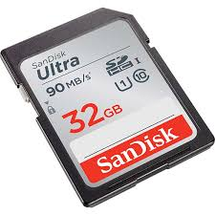
তথ্য সংরক্ষণের উপায়:-
ক্যামেরার মাধ্যমে ছবি তুলে মেমোরি কার্ডে তথ্য সংরক্ষণ করা যায়।

Slide 14
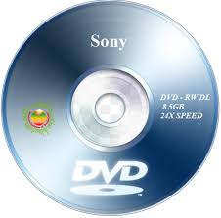
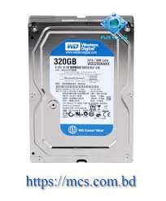
তথ্য সংরক্ষণের আধুনিক ডিভাইস সমূহ:-
পেনড্রাইভ, মেমোরি কার্ড, সিডি, ডিভিডি এবং হার্ড ড্রাইভে ব্যক্তিগত তথ্য সংরক্ষন করা যায়।

Slide 15
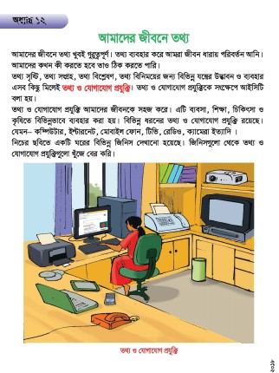
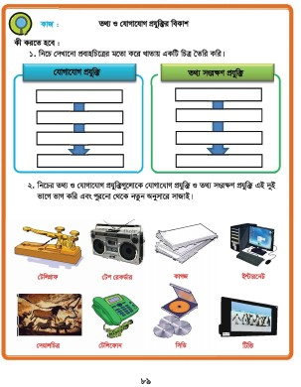
তোমাদের পাঠ্য বই বের করে ৮৮ও ৮৯ পৃষ্টা মনযোগ দিয়ে পড়।
পাঠ্য বই সংযোগ

Slide 16
একক কাজ
**টেলিভিশনের মাধ্যমে আমরা কি করি?
উত্তর :বিভিন্ন অনুষ্ঠান দেখি।

Slide 17
জোড়ায় কাজ
ক.আমাদের জীবনকে সহজ করে তথ্য ও ………..প্রযুক্তি।
খ.তথ্য যোগাযোগ প্রযুক্তিকে আইসিটি কয় ভাগে ভাগ করে……।
গ.আলেকজান্ডার গ্রাহামবেল ……….আবিষ্কার করেন।
ঘ.প্রতিদিন আমরা ………পাই।
ঙ.তথ্য সংগ্রহের পূর্বে তথ্য সুন্দরভাবে ………হবে।
যোগাযোগ
দুই
টেলিফোন
তথ্য
সাজাতে

Slide 18
দলীয় কাজ
সবুজ দল
লাল দল
তথ্য যোগাযোগ প্রযুক্তি
টেলিফোন
মোবাইল
কম্পিউটার
তথ্য সংরক্ষণের উপায়
সিডি ডিভিডি
মেমোরি
পেনড্রাইভ

Slide 19
পাঠ মূল্যায়ন
১। ইন্টারনেট কি?
উত্তর: আন্তর্জাল বা ইন্টারনেট হল সারা পৃথিবী জুড়ে
বিস্তৃত, পরস্পরের সাথে সংযুক্ত অনেকগুলো কম্পিউটার
নেটওয়ার্কের সমষ্টি।
২। তথ্য সংরক্ষণের একটি উপাদানের নাম লিখ?
উত্তর: মেমোরি কার্ড।

Slide 20
বাড়ির কাজ
তোমার বাড়িতে তোমার মা –বাবা ব্যবহার করেন ত্রমন দুটি প্রযুক্তির নাম ত্ত ব্যবহার লিখে আনবে।

Slide 21
ধন্যবাদ সবাইকে

